Slide 1


Tísňové volání nové generace

Slide 2




Co je „Záchranka“
Tísňová komunikace
Prevence a edukace
Přeshraniční spolupráce
Nástroj veřejné výstrahy

Slide 3
3.5 miliony stažení mobilní aplikace
210.000 tísňových aktivací napříč ČR
8.500 využití portálu (lokalizace/video/chat)
4.500 zmapovaných AED (jediná celostátní dat.)

Slide 4
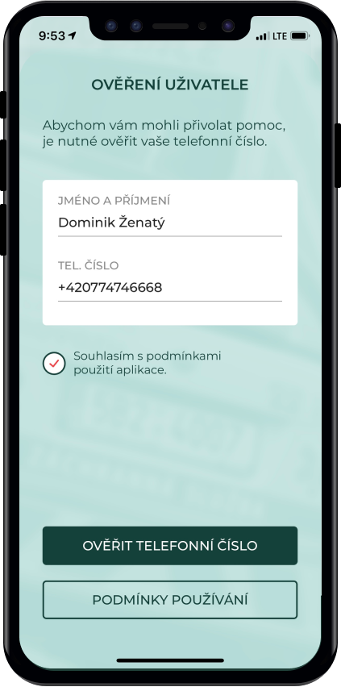
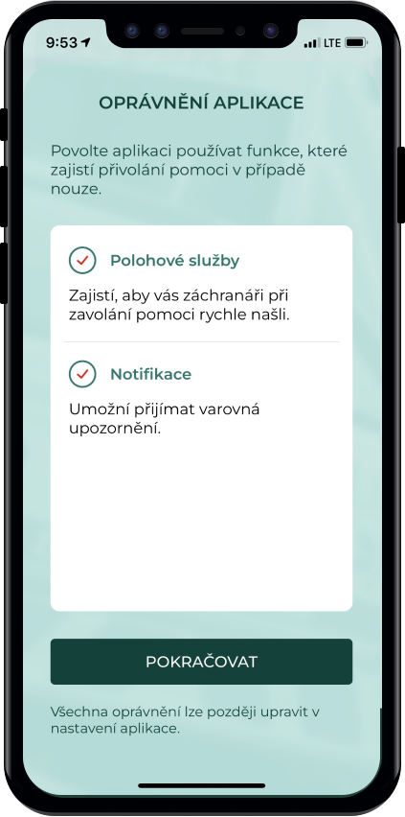
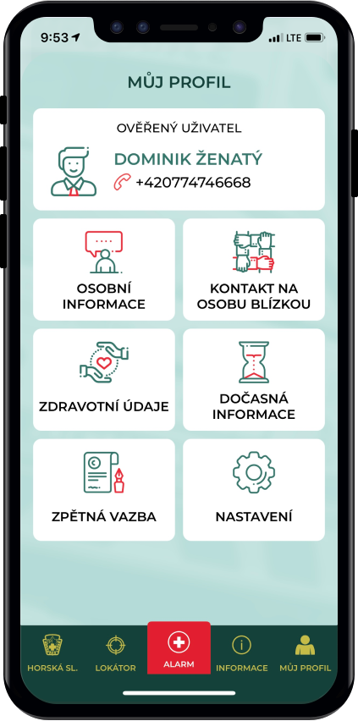
3 důležité kroky před použitím

Slide 5
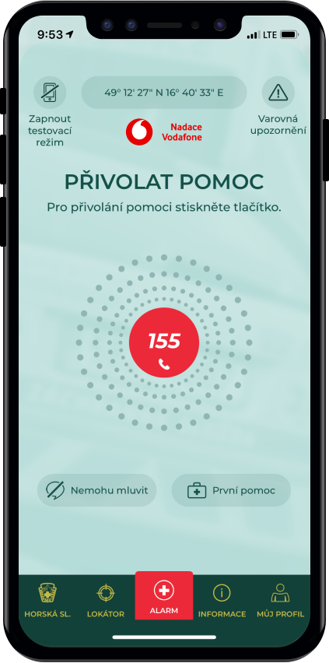
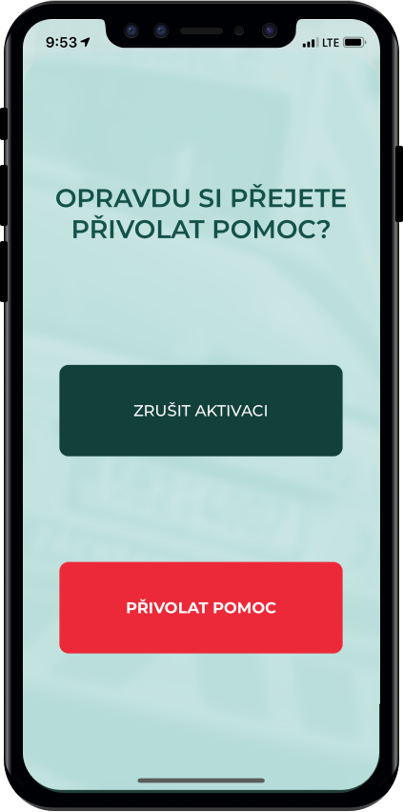
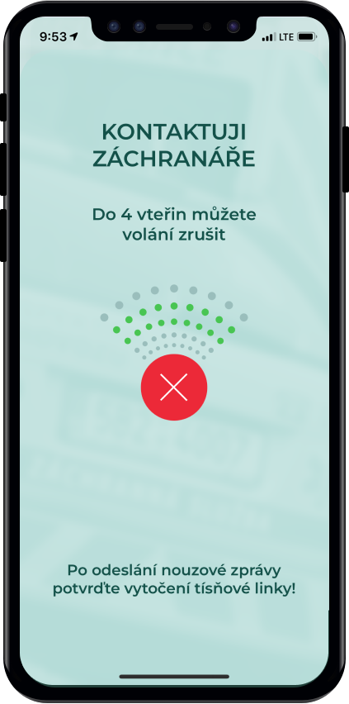
Volání o pomoc

Slide 6
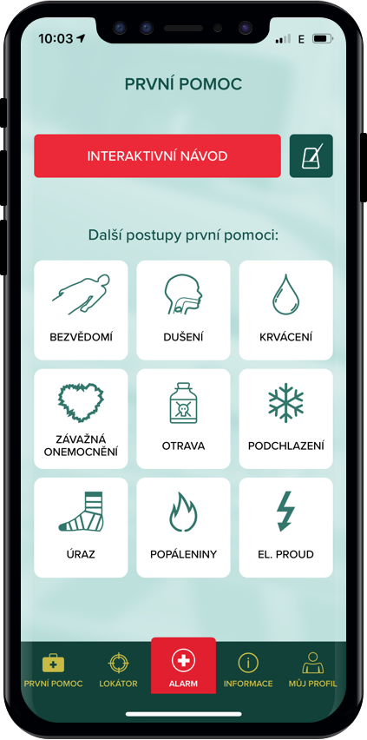
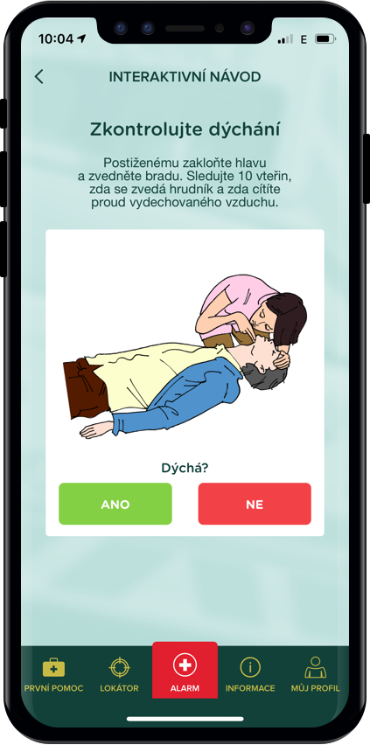
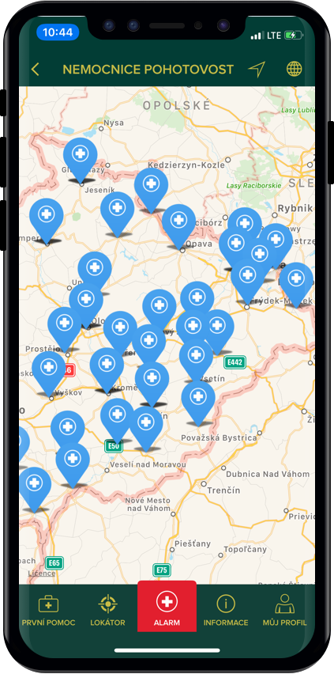
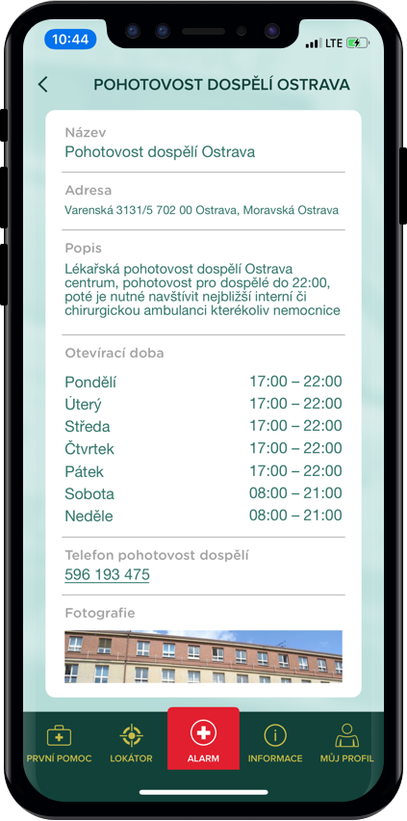
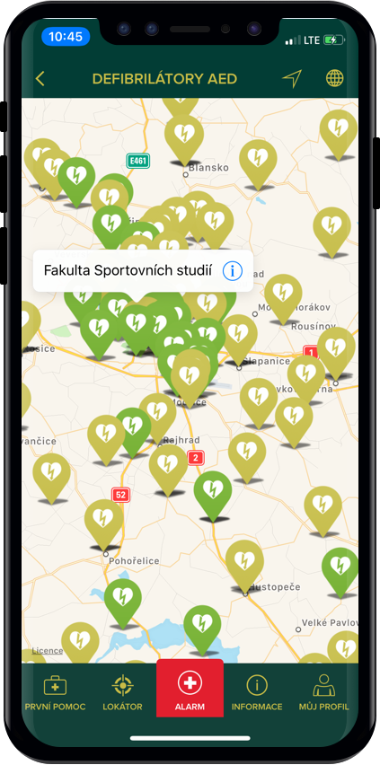
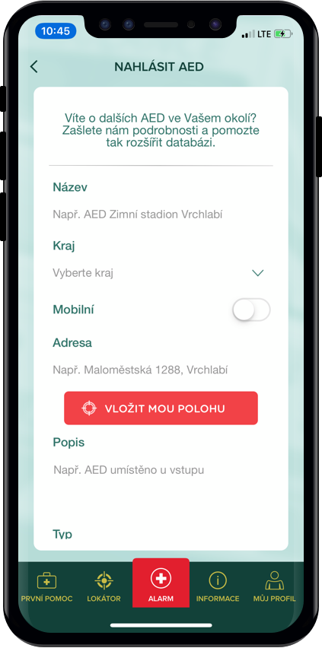
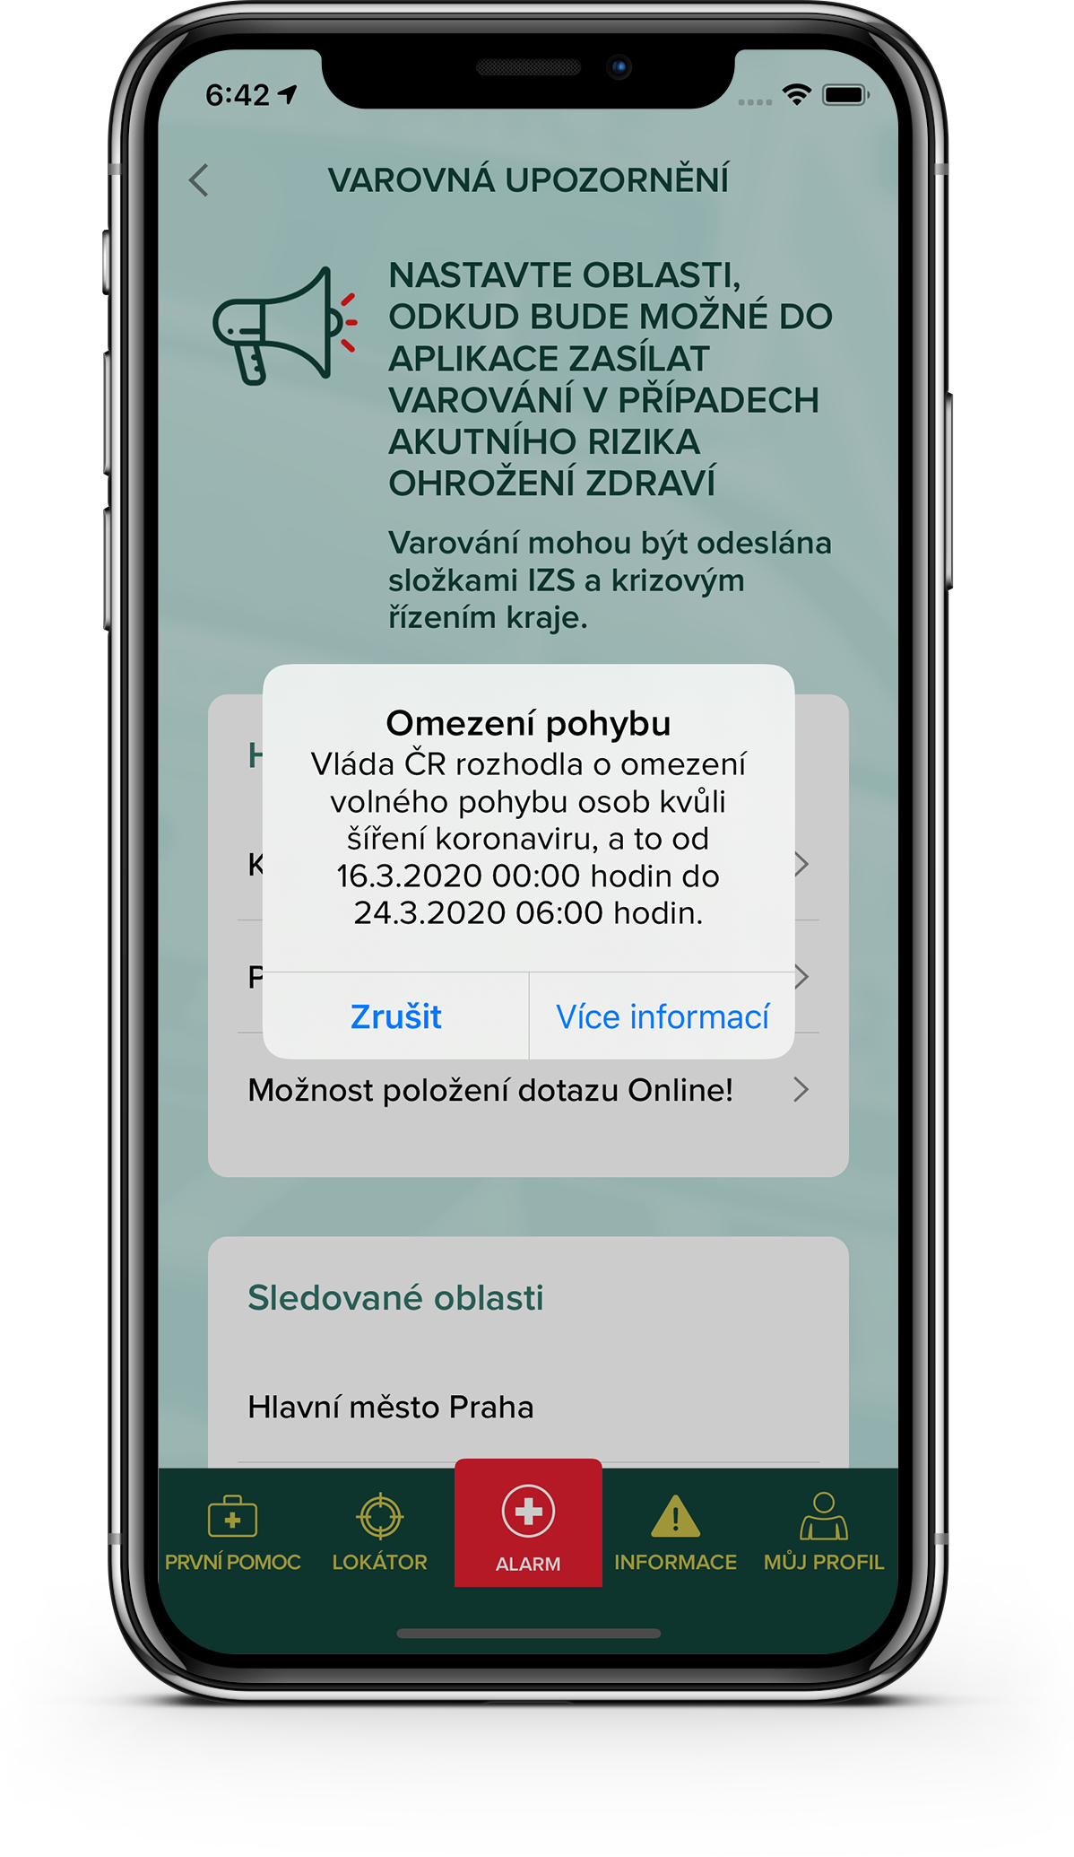
Další funkce aplikace…
Postupy první pomoci
Databáze POI
Mapování AED s otevřeným rozhraním
Varovná upozornění

Slide 7
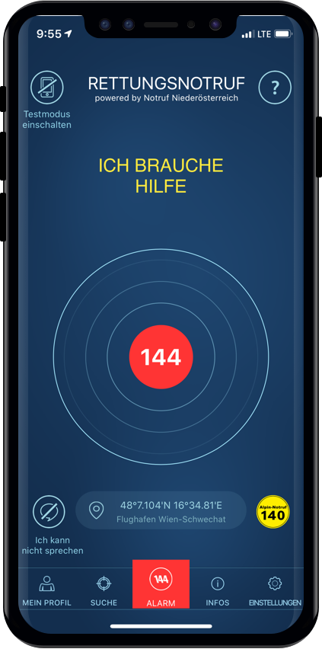
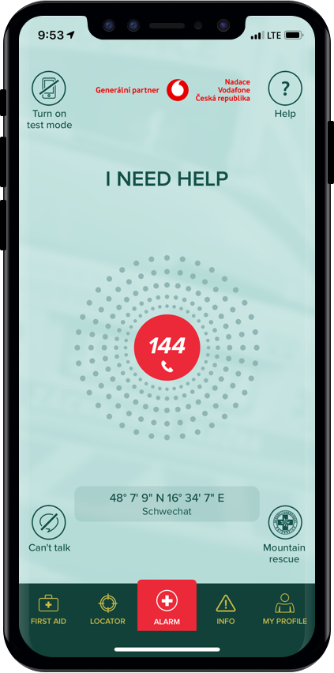
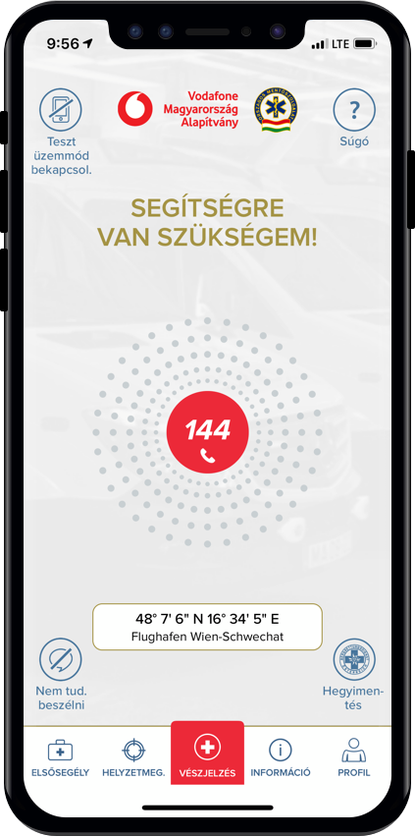
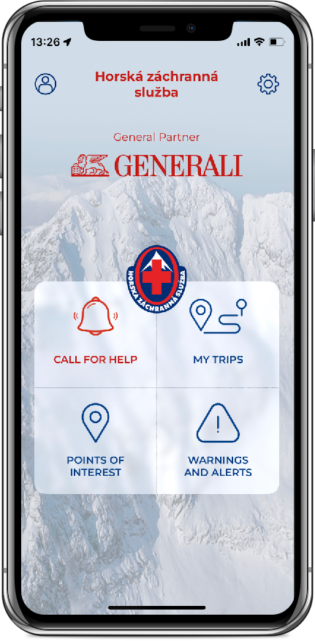




4 země a přeshraniční spolupráce
Rettung
Záchranka
ÉletMentő
Horská záchranná služba

Slide 8
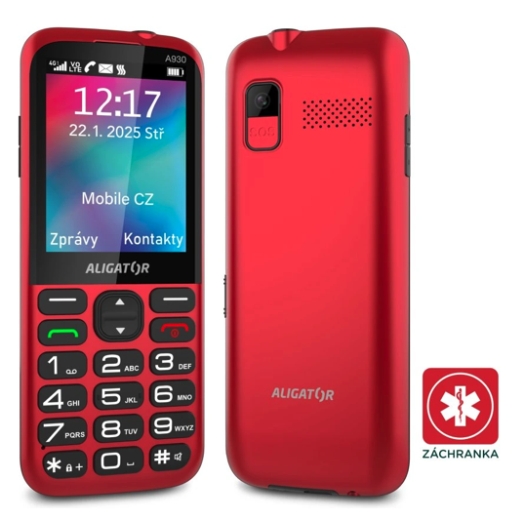
Tlačítkový telefon s App Záchranka
Funkcionality app Záchranka integrovány přímo do FW mobilního telefonu Aligator A930
Automatické odeslání nouzové SMS na pozadí po zavolání linky 155 / 1210
Nouzová SMS obsahuje GPS lokalizaci a kompletní profil volajícího
Notes:
Ukázat aligátor.

Slide 9



Portál aplikace Záchranka a přenos obrazu z místa

Slide 10




Kdy je video využíváno…
1. Dopravní nehody a mimořádné události
2. Telefonicky asistovaná první pomoc
3. Volající se sluchovým handicapem
4. Přenos obrazu zasahující posádce

Slide 11
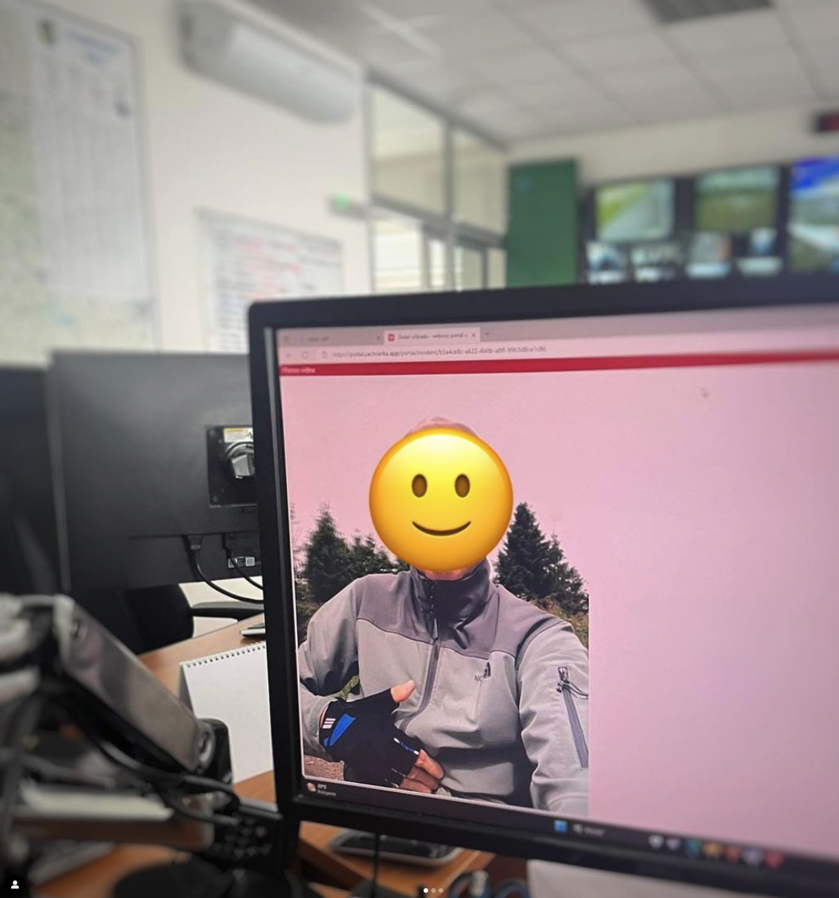
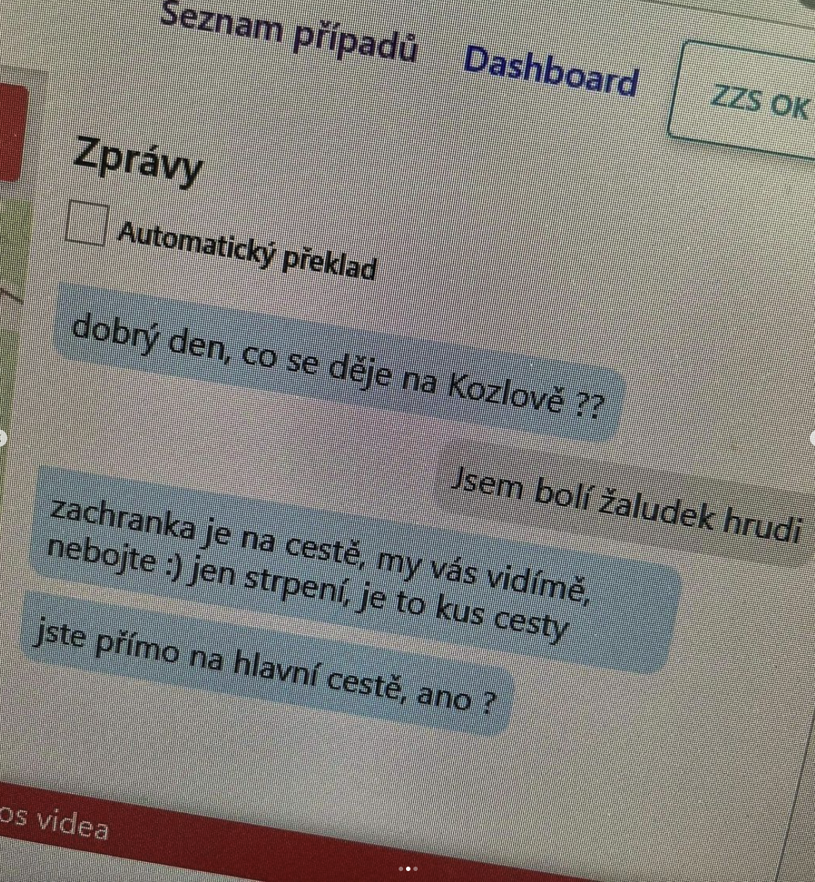
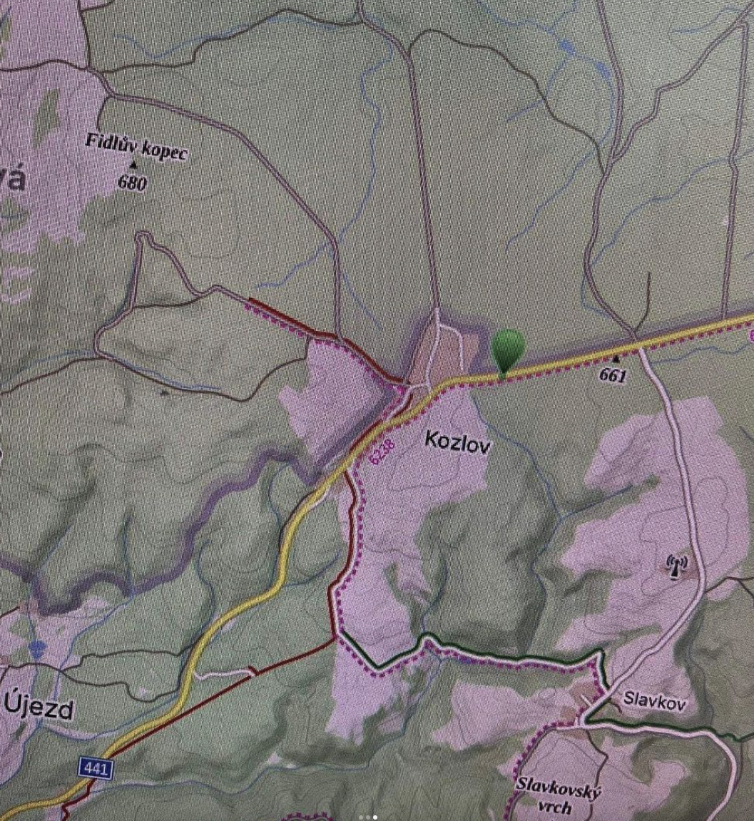
Kdy je video využíváno…

Slide 12
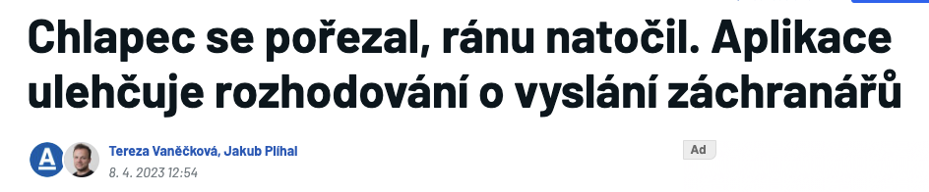
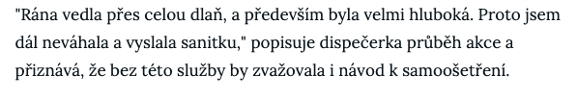
Kdy je video využíváno…

Slide 13



Sentinel
Prezentace systému včasného varování
pro školské, sociální a administrativní objekty pro případy, kdy je nutné aktivovat složky IZS z důvodu ohrožení života a zdraví.

Slide 14




Aktivace automatická pomocí aplikace
pro Windows nebo hardwarovým zařízení
žlutá
ohrožení zdraví či života
zdravotní indispozice,
úrazy apod.
červená
ohrožení života či majetku
požár, technologická havárie, únik nebezpečných látek apod.
modrá
ohrožení života a zdraví
násilí, útok, střelba,
agrese, ohrožení

Slide 15
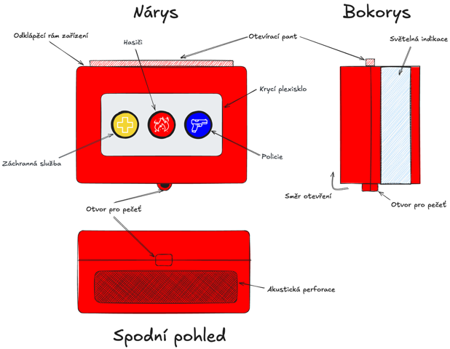

Slide 16



Nástroj včasného varování
Nibi Sentinel je bezpečnostní nástroj určený pro školy, sociální zařízení, administrativní budovy a univerzity.
V případě ohrožení umožňuje varovat zaměstnance pomocí:
SMS ZPRÁVOU
NOTIFIKACÍ DO APLIKACE ZÁCHRANKA
E-MAILEM
SAMOSTATNÝM HARDWAROVÝM ZAŘÍZENÍM

Slide 17
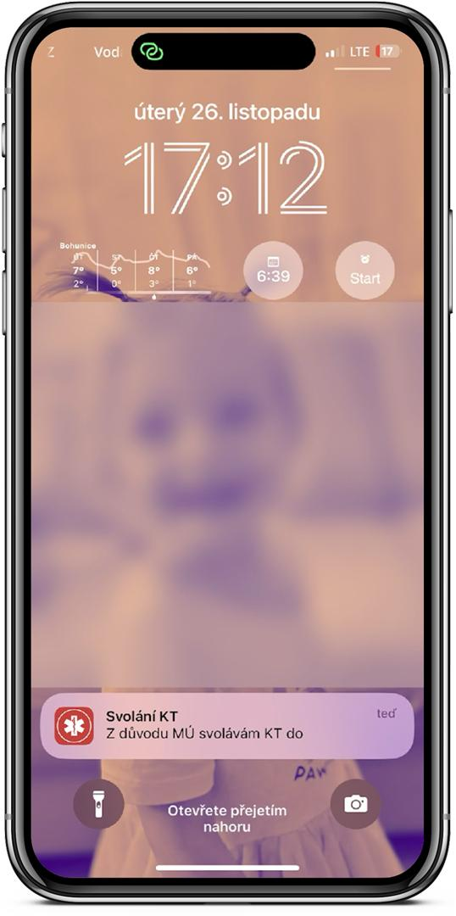

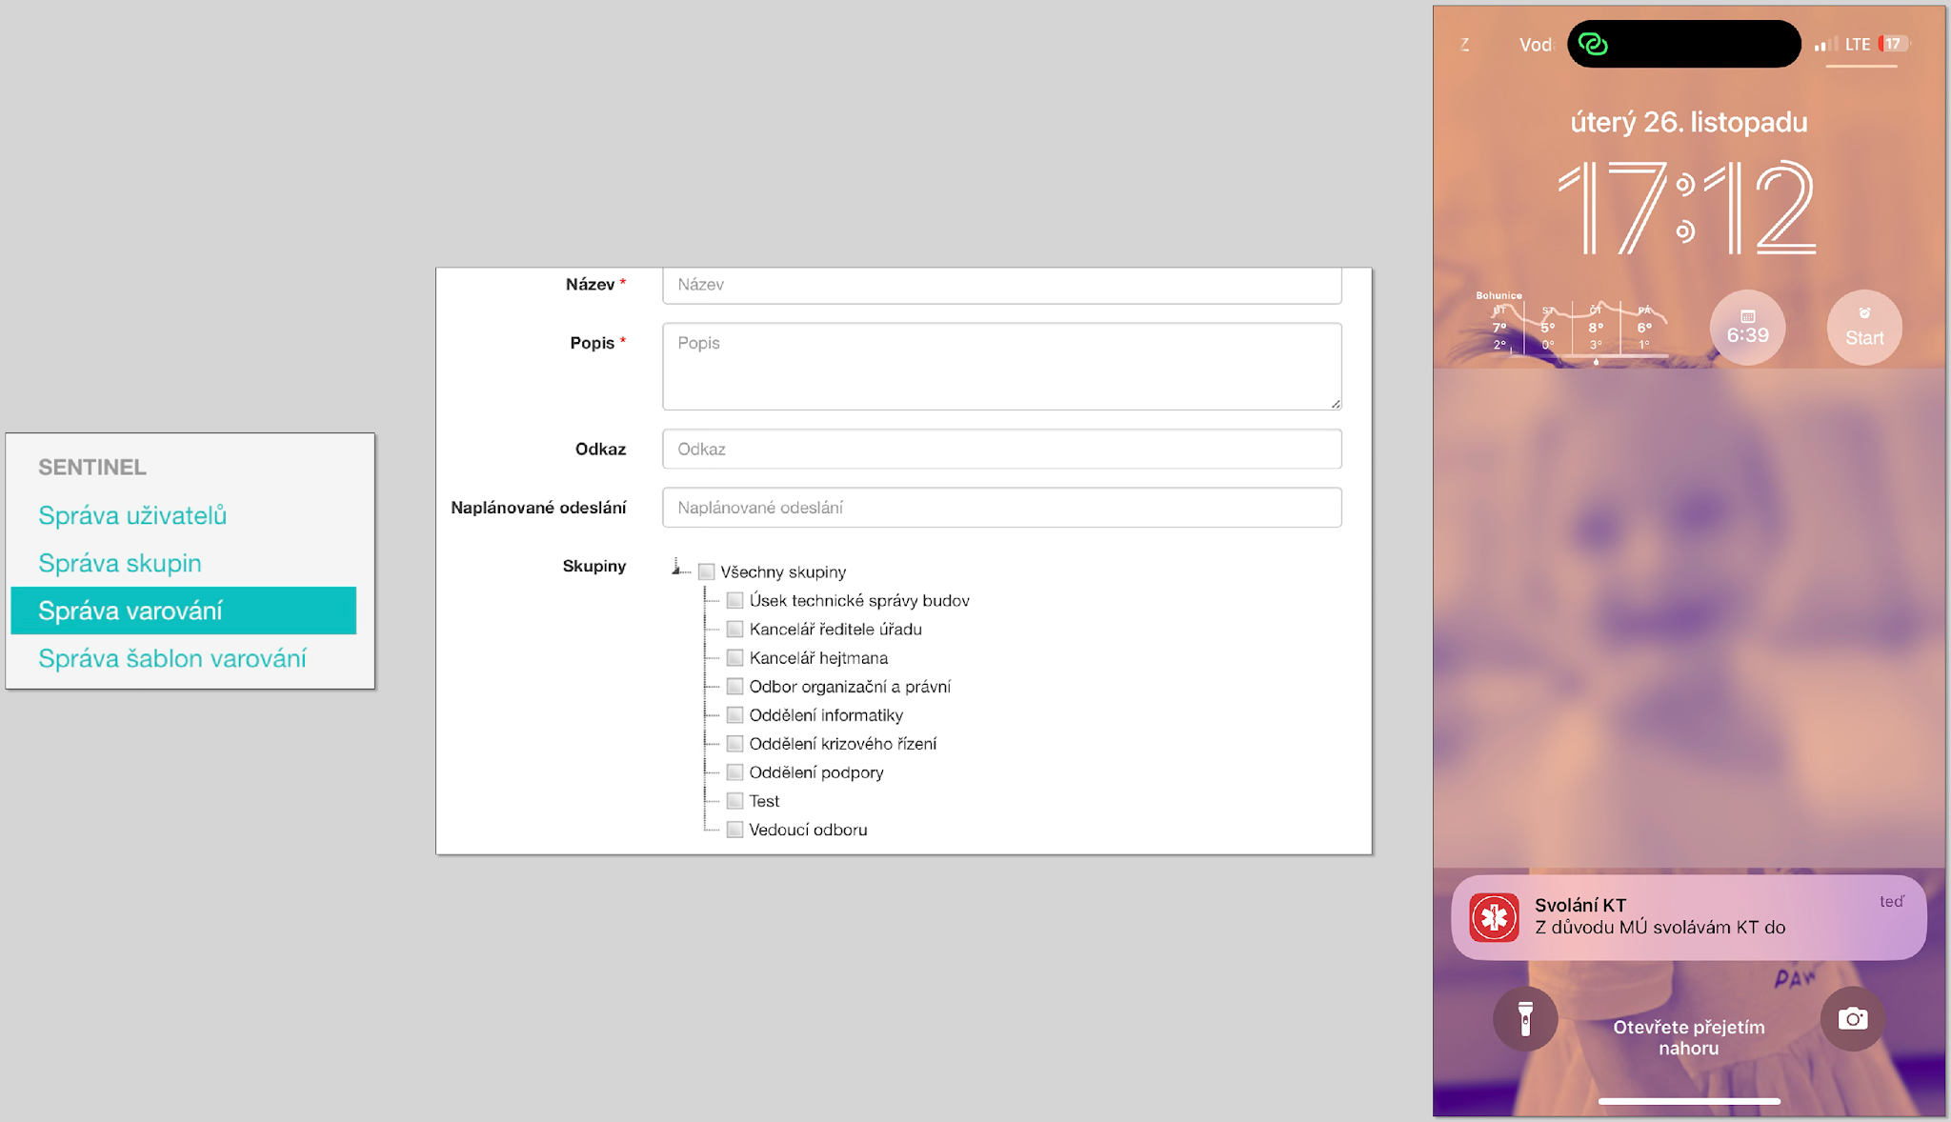
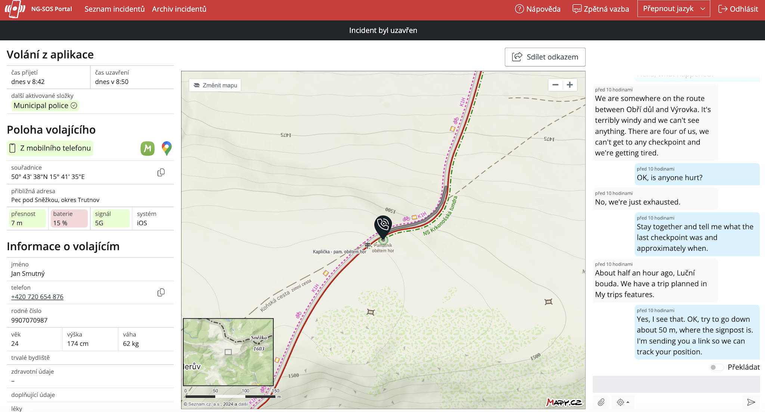
Aktivace pro varování,
zaslání nouzových informací

Slide 18


Sentinel
Okamžité informování zaměstnanců
Snadné ovládání z jednoho místa
Napojení na důvěryhodnou platformu Záchranka
Připravenost na různé typy krizových situací
Automatická notifikace IZS

Slide 19



Děkujeme
Těšíme se na spolupráci
dzenaty@zachrankaapp.cz
+420774746668

